Slide 1
Муниципальное бюджетное общеобразовательное учреждение Переснянская средняя школа Починковский район Смоленская область
«Александр Невский: восток и запад,
историческая память народа»
Выполнил:
Ученик 10 класса
Хакризоев Дмитрий Юрьевич
Руководитель:
Бастракова Лариса Каримовна

Slide 2
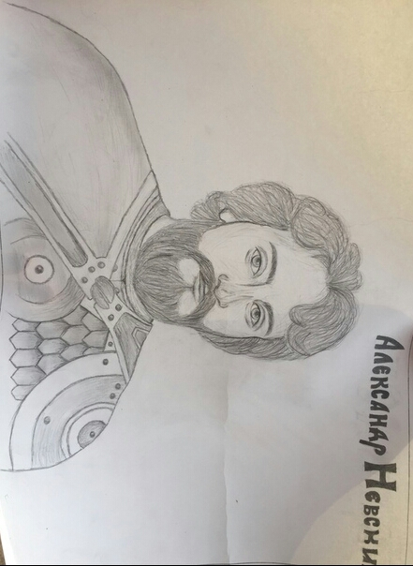
Александр Невский - государь, дипломат, воин
Рисунок
Ученицы 10 класса
Бадюковой Валерии

Slide 3
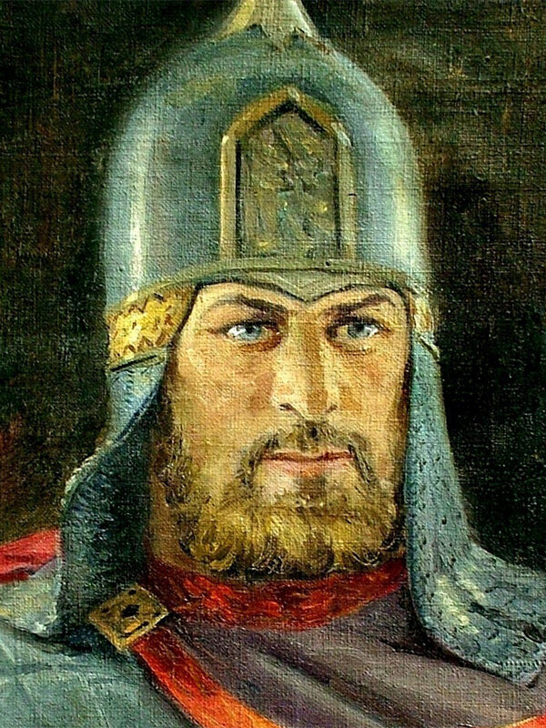
Александр Невский – русский национальный герой, которым гордится вся страна. Этот новгородский князь был разумным политиком, великим воином, стратегом и тактиком, не проигравшим ни единого сражения. Он заслужил звание истинно христианского правителя, хранителя православной веры, свободы народа. Александр Невский признан святым, канонизирован Русской православной церковью.

Slide 4
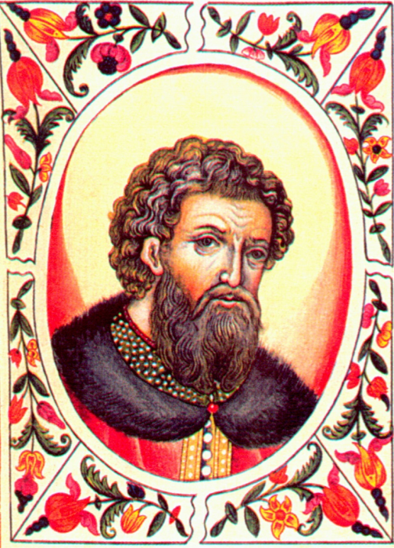
Личная жизнь Александра Невского: ранние годы
Родился 13 мая 1221 года в городе Переславль-Залесский. Был сыном переяславского князя Ярослава Всеволодовича. В 1225 году в биографии Невского по решению отца произошло посвящение в воины.
В 1228 году вместе со старшим братом был перевезен в Новгород, где они стали княжичами новгородских земель

Slide 5
Личная жизнь Александра Невского: брак
Александр Невский женился в 1239 году, сразу после победы над литовцами под Смоленском. Супругой князя стала Александра, дочь Брячислава Полоцкого. Молодые венчались в храме святого Георгия в Торопце. Через год у них родился сын Василий.
Позже жена подарила Александру еще троих сыновей: Дмитрия, будущего князя новгородского, переяславского и владимирского, Андрея, который будет костромским, владимирским, новгородским и городецким князем, и Даниила, первого князя московского. Также у княжеской пары была дочь Евдокия, которая впоследствии вышла замуж за Константина Ростиславича Смоленского.

Slide 6
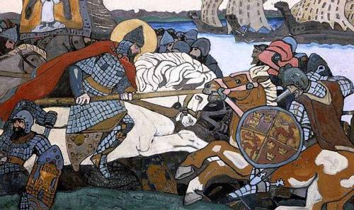
Невская битва
Первый подвиг, за который Александр Ярославович и получил своё прозвище - легендарное Невское побоище. Дружина Невского разбила шведов в устье реки Ижоры. Князь лично участвовал в битве и нанёс копьём тяжкие телесные шведскому предводителю Биргеру. Считается, что победа Невского предотвратила потерю Русью берегов Финского залива и остановила шведскую агрессию на новгородско-полоцкие земли.
Картина Н.Рериха

Slide 7
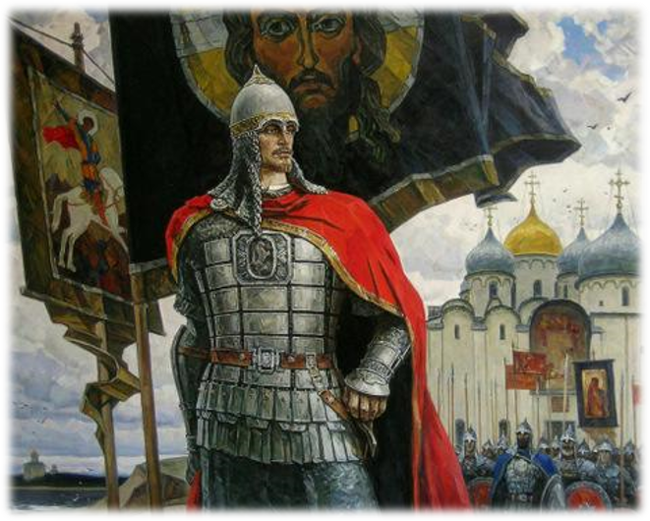
Победа на Неве, за которую Александра Ярославича прозвали «Невским», надолго пресекла шведскую агрессию на Восток и сохранила за Русью выход к Балтийскому морю.

Slide 8
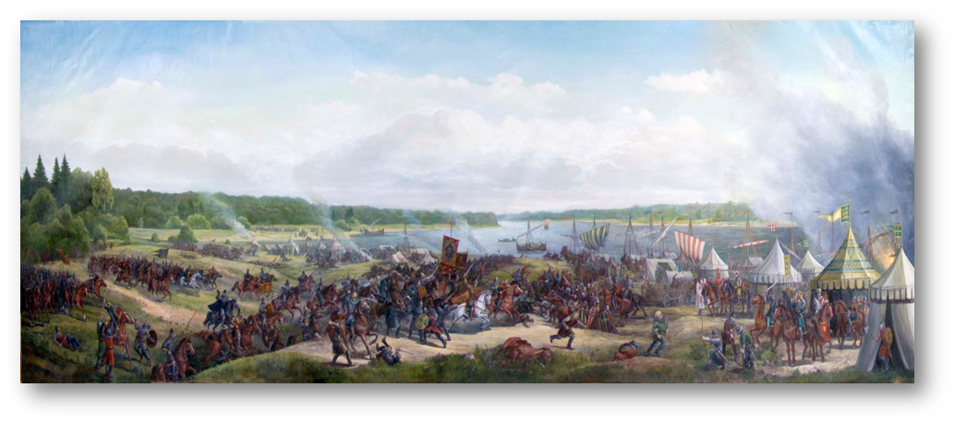
Диорама "Невская битва 1240 г." и Александр Невский

Slide 9
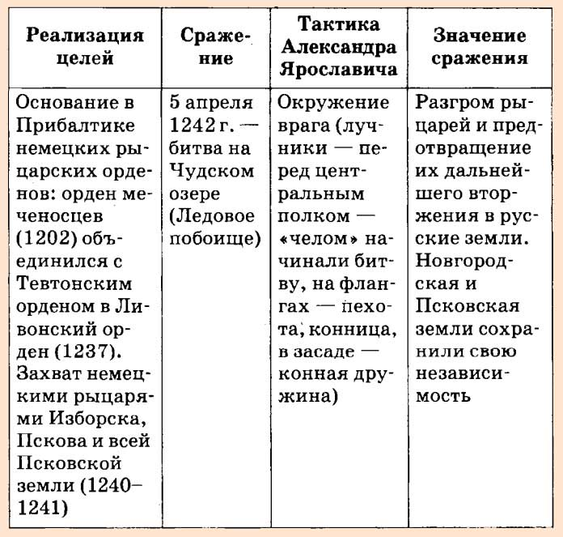
Ледовое побоище
5 апреля 1242 года произошла битва на Чудском озере. Сражение это известно как Ледовое побоище. Точный ход сражения неизвестен, но согласно ливонским хроникам, орденские рыцари оказались в ходе боя окружены и повержены.

Slide 10
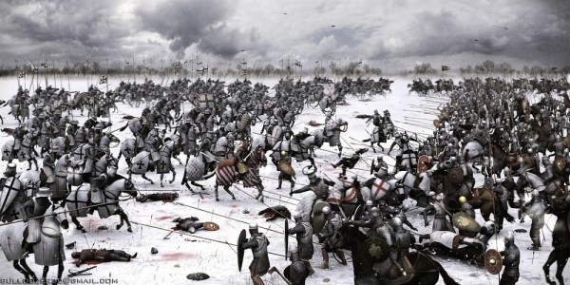
Ледовое побоище

Slide 11
Александр Невский против литовцев
В 1245 году литовское войско под предводительство Миндовга напало на Торжок и Бежецк. Александр с новгородским войском взял Торопец, где убил почти десять литовских князей. После взятия Торопца Александр отпустил новгородцев домой и уже своими силами (силами своего двора и дружины) догнал и полностью уничтожил литовские войска у озера Жизца. На обратном пути Невский разбил ещё один литовский отряд по Усвятом. Дружина Невского была грозной силой, одно упоминание о нём наводило на недругов страх. Такая слава не могла не дойти до великого хана. Отец Невского, Ярослав, был отправлен в Каракоруме, и Невского "вызвали " в Орду к Батыю.

Slide 12
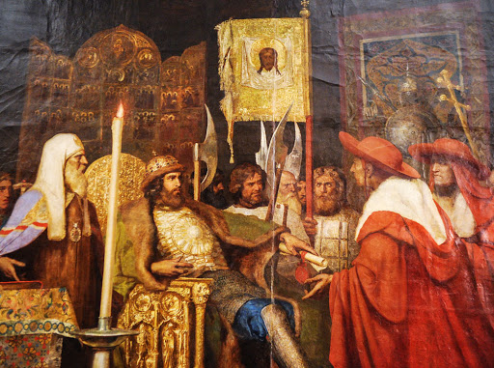
Александр Невский и вера
Благоверный князь Александр Невский был причислен к лику святых за искреннюю и глубокую веру, благие дела и верность Христу. Будучи правителем, князь руководствовался высшими христианскими добродетелями, милосердием и человеколюбием, ему были чужды корысть и властолюбие.

Slide 13
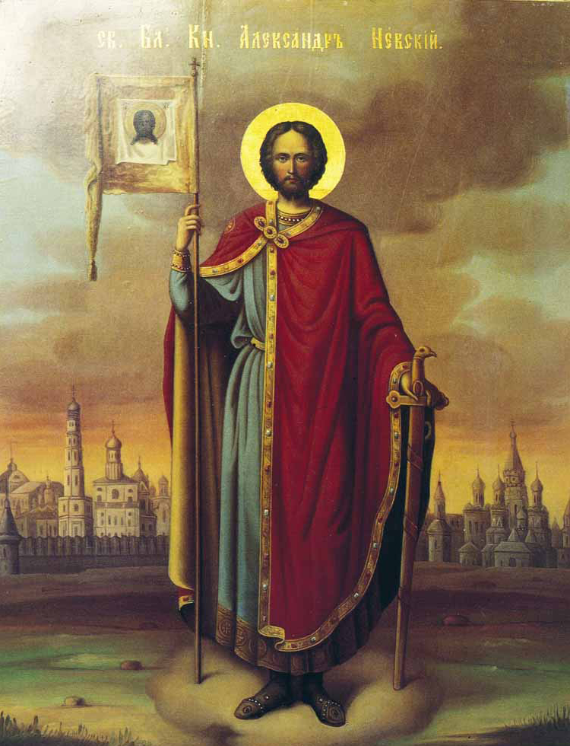
Духовная жизнь Александра Невского
Кроме своих ратных подвигов, Невский совершал и подвиги духовные. Он укреплял православную веру, активно способствовал распространению православия на Север, среди поморов. После страшного Неврюева разорения Невский позаботился о восстановлении разрушенного Владимира и других русских городов. Князь «церкви воздвиг, города отстроил, людей разогнанных собрал в дома их», — свидетельствует автор княжеского Жития. Особую заботу князь проявлял по отношению к Церкви, украшая храмы книгами и утварью, жалуя их богатыми дарами и землей.

Slide 14
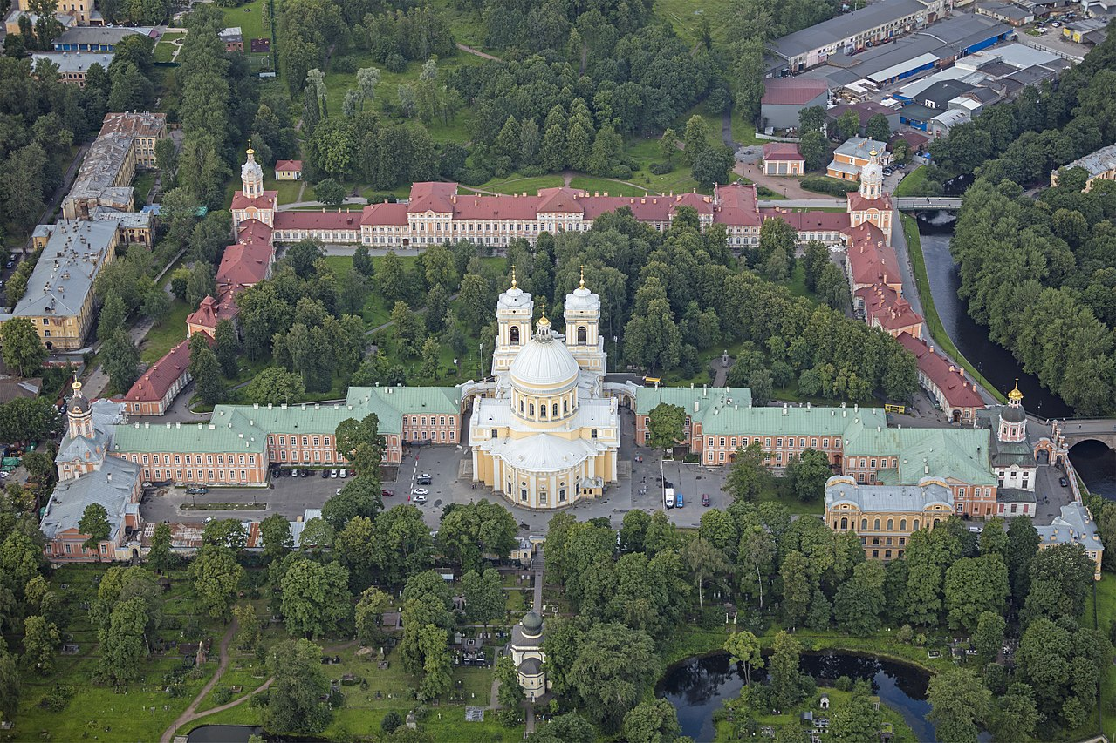
Александро - Невская лавра

Slide 15
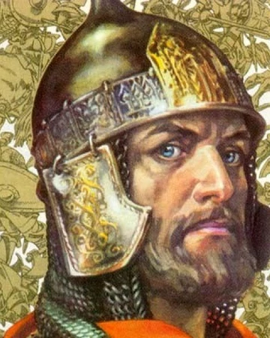
Александр Невский-дипломат
Александр Невский был не только успешным полководцем, но и хорошим дипломатом, заключавшим важные договора. Около 1251 года Александр заключил договор между Новгородом и Норвегией об урегулировании пограничных споров и разграничении в сборе дани с огромной территории, на которой проживали карелы и саамы. Между 1259 и 1262 годами, Александр заключил договор о торговле с «Готским берегом» (Готландом), Любеком и немецкими городами. Этот договор сыграл важную роль в истории русско-немецких отношений и оказался весьма долговечным (на него ссылались даже в 1420 году).

Slide 16
Смерть Александра Невского
Умер Александр Невский 14 ноября 1263 года.
Всякому хотелось сказать ему, сколь великой потерей для России является его кончина.
Народ ревностно славя его память, справедливо ценит достоинства государя.” Он много потрудился за Новгород и за всю Землю Русскую” - Н. М . Карамзин.

Slide 17
Роль Александра Невского в русской истории
В 2008 году Александр Невский стал "Именем России", но споры о его роли в русской истории не стихают и сегодня. Образ Невского создавался веками, князь приобрел черты былинного героя, культовой фигуры.

Slide 18
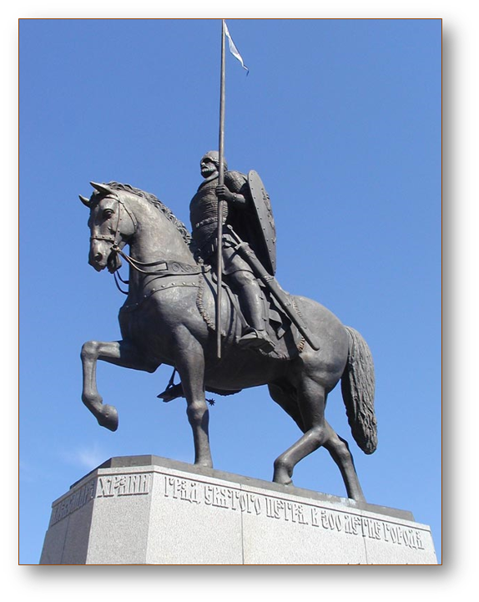
Александр Невский в памяти народа
Памятник Александру Невскому на одноименной площади а Санкт-Петербурге
был открыт 9 мая 2002 года. Его автор – скульптор Валерий Григорьевич Козенюк.

Slide 19
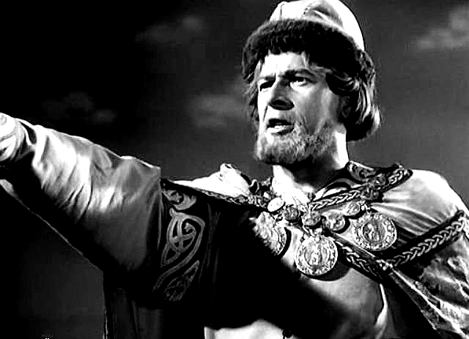
Именем Александра Невского названы улицы, переулки, площади и т. д. Ему посвящены православные храмы, он является небесным покровителем Санкт-Петербурга и Петрозаводска. Ни одно прижизненное изображение Александра Невского не дошло до наших дней. Поэтому для изображения князя на ордене, в 1942 году, его автор, архитектор И. С. Телятников, использовал портрет актёра Николая Черкасова, сыгравшего роль князя в фильме «Александр Невский».

Slide 20
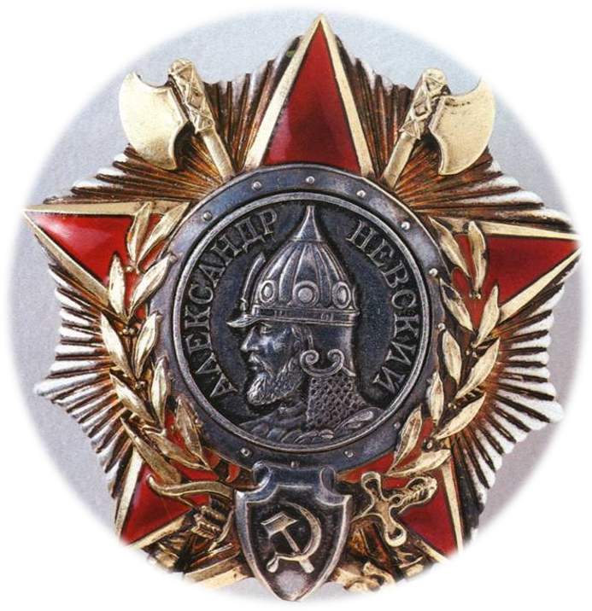
Наследие
В 1725 году императрица Екатерина I учредила орден Александра Невского — одну из высших наград России, существовавших до 1917 года.
Во время Великой Отечественной войны в 1942 году был учрежден советский орден Александра Невского, которым награждались командиры от взводов до дивизий включительно, проявившие личную отвагу и обеспечившие успешные действия своих частей.

Slide 21
Крылатые выражения
«Надо крепить оборону на Западе, а друзей искать на Востоке» -Александр Невский
"Кто с мечом к нам придет - от меча и погибнет"

